Slide 1
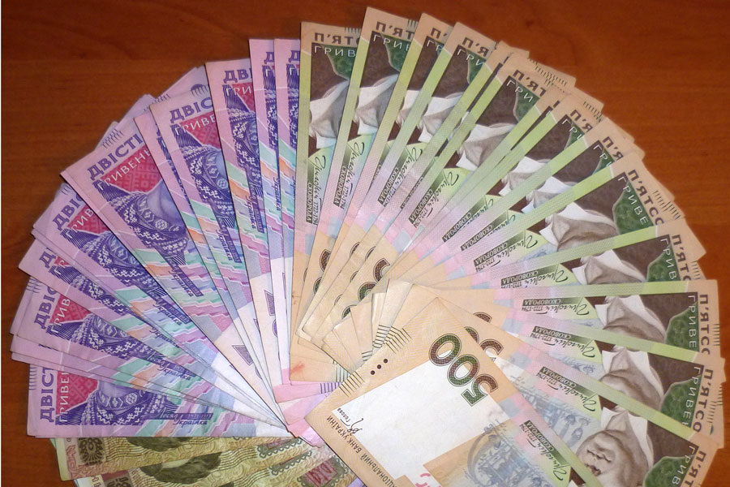
Гроші в сучасному світі
«Гроші – найбільш яскравий приклад перетворення засобу на мету»
М.Зиммель

Slide 2
Гро́ші — особливий товар, що є загальною еквівалентною формою вартості інших товарів.
Це один із найвагоміших винаходів людської думки. Вони служать мірилом вартості всіх речей, які нас оточують і володіють здатністю «перетворюватися» в будь-яку з них.

Slide 3
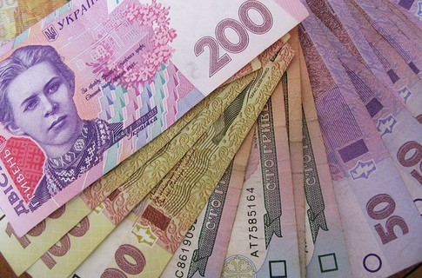
Гроші виконують ряд функцій.
Засіб нагромадження — це функція, що пов’язана із здатністю грошей бути засобом збереження вартості, представником абстрактної форми багатства.

Slide 4
Міра вартості — це функція, в якій гроші забезпечують вираження і вимірювання вартості товарів, надаючи їй форму ціни.

Slide 5
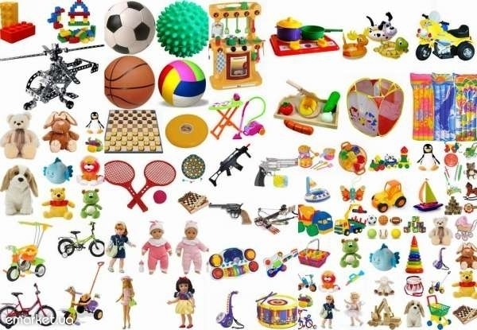
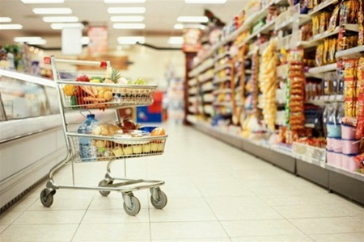
Засіб обігу — це функція, в якій гроші є посередником в обміні товарів і забезпечують їх обіг.

Slide 6
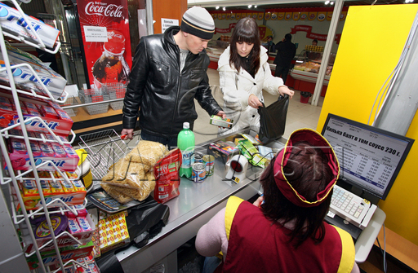
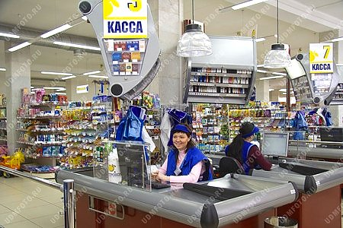
Засіб платежу - це функція, в якій гроші обслуговують погашення різноманітних боргових зобов’язань між суб’єктами економічних відносин, що виникають у процесі розширеного відтворення.

Slide 7
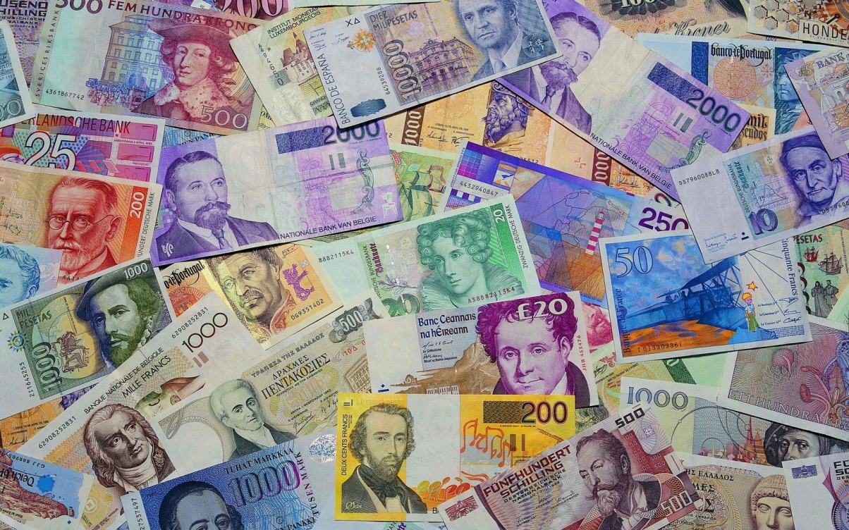
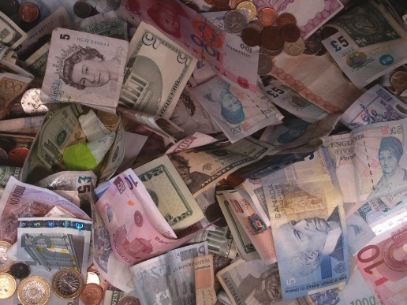
Світові гроші - це функція, в якій гроші обслуговують рух вартості в міжнародному економічному обороті і забезпечують реалізацію взаємовідносин між країнами.

Slide 8
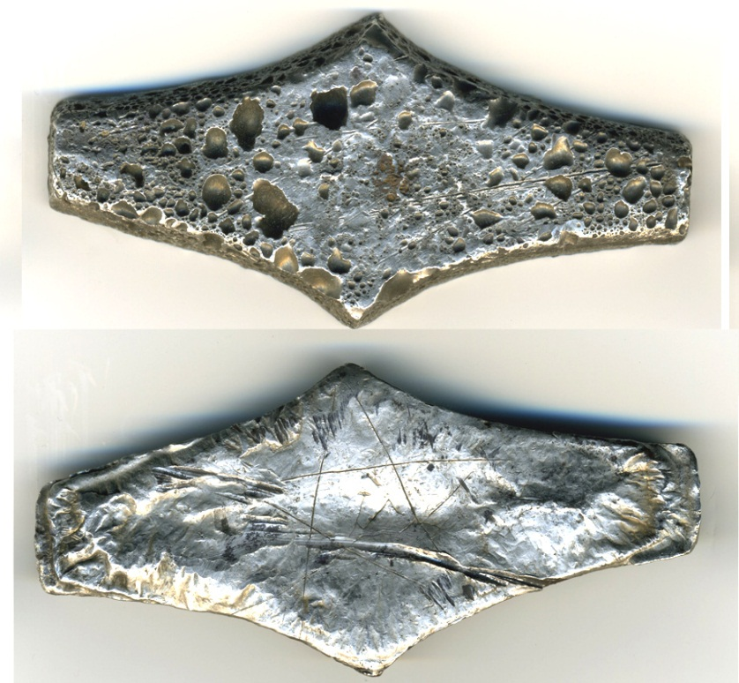
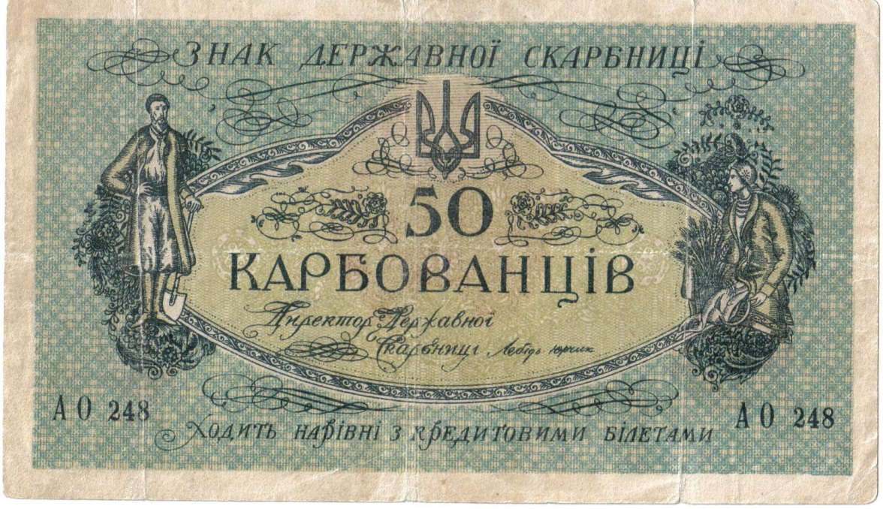
Історія українських грошей бере свій початок з часів Київської Русі (ХІ ст.). А назва походить від назви золотої жіночої прикраси (гривна), яку носили на гриві, або загривку, тобто на шиї.
Першим грошовим знаком Української Народної Республіки 19 грудня 1917 року став карбованець, художником якого був Георгій Нарбут.

Slide 9
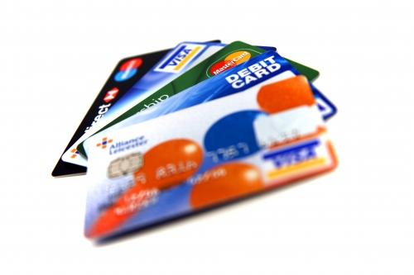
Сьогодні все більшої популярності набувають безготівкові способи розрахунку між продавцем та покупцем. Починають активно використовуватися електронні гроші.

Slide 10
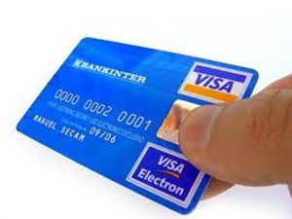

Slide 11
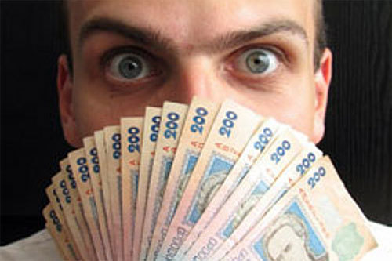
У багатьох викликає сумнів реальна можливість обміну грошей електронних на справжні, паперові. І для того, щоб електронні гроші перестали бути чимось незрозумілим і страшним, має пройти час.

Slide 12
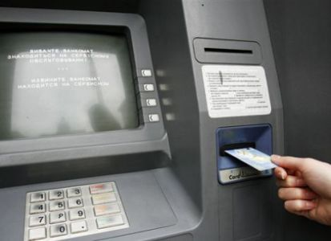
Кілька років тому різні товари більшість людей купували в звичних магазинах, сьогодні ж інтернет торгівля дуже популярна. Можна замовити будь-який продукт в інтернет магазині, розплатитися електронними грошима не виходячи з дому.

Slide 13
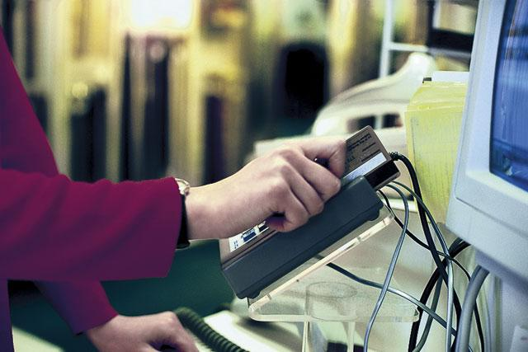

Slide 14
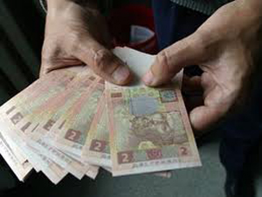
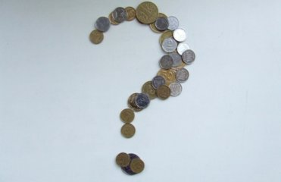
Безперечно, гроші є одним з найважливіших, найголовніших рушійних чинників життя сучасної людини.

Slide 15
Дякуємо за увагу!
Презентацію підготували:
Лиса Ольга і Якубовська Анастасія
2013

